Slide 1



apresentam

Slide 2
Programa Saúde na Escola (PSE) ciclo 2017/2018: o que mudou no PSE?
Alexandra Guidarini Stortti
Enfermeira (UnC Mafra/SC)
Especialista em Saúde da Família (UFSC)
Especialista em Educação na Saúde para Preceptores do SUS
(Hospital Sírio-Libanês de Ensino e Pesquisa-IEP)
Especialista em Educação Permanente em Saúde-(UFRGS)
Coordenadora Atenção Básica 34ª GERSA Timbó
Coordenadora Atenção Básica Benedito Novo-SC

Slide 3



Slide 4
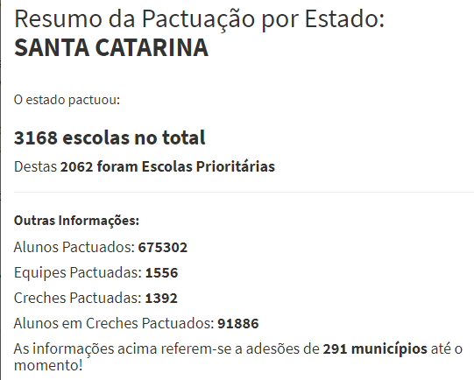
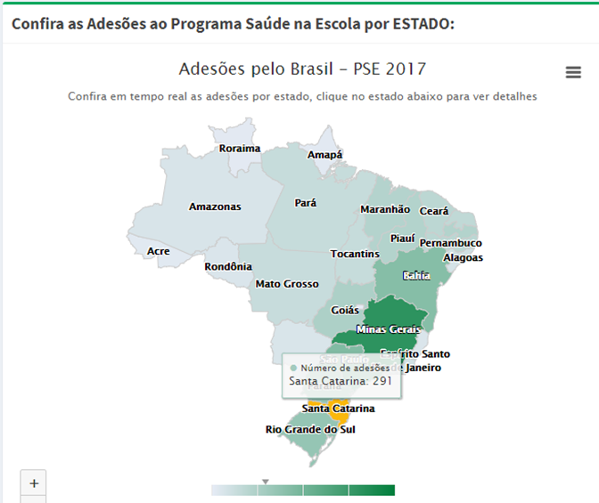

Slide 5
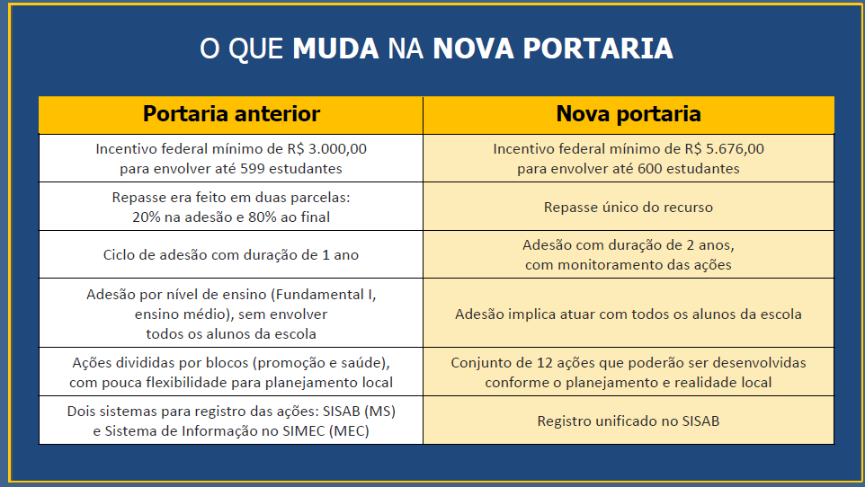

Slide 6
12 ações monitoradas

Slide 7
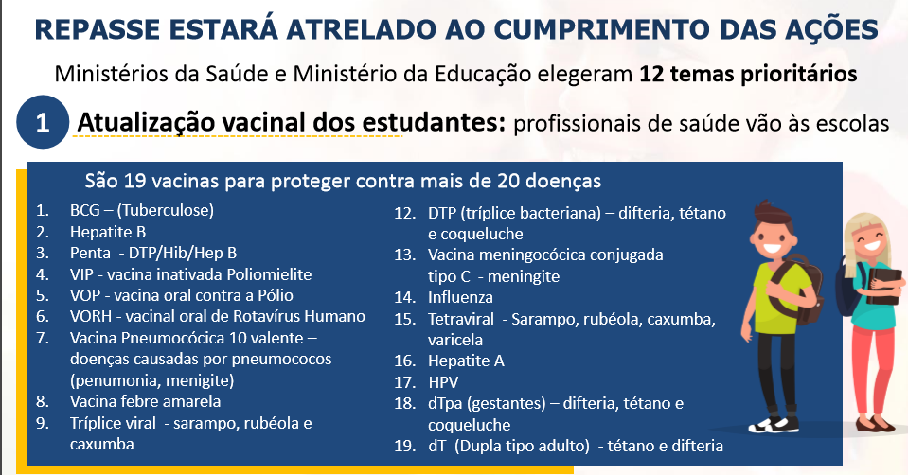

Slide 8
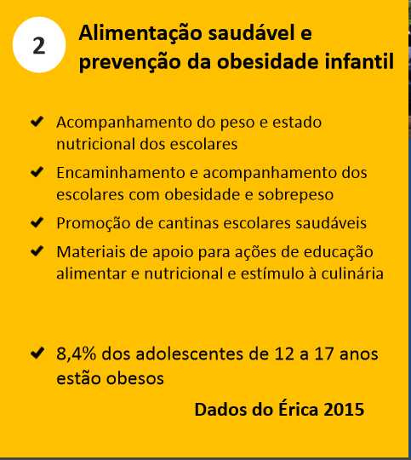

Slide 9
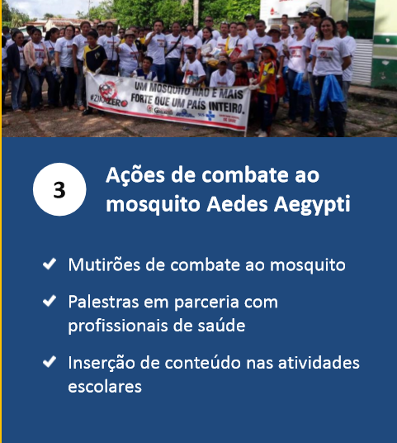
Ação é obrigatória para todas as
escolas pactuadas

Slide 10
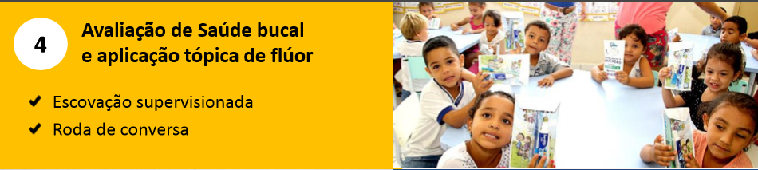

Slide 11
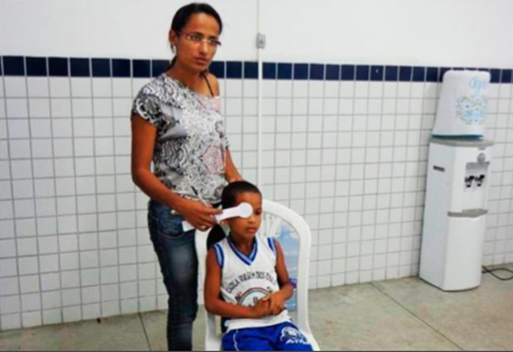
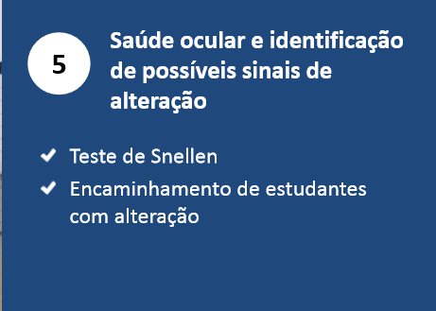

Slide 12
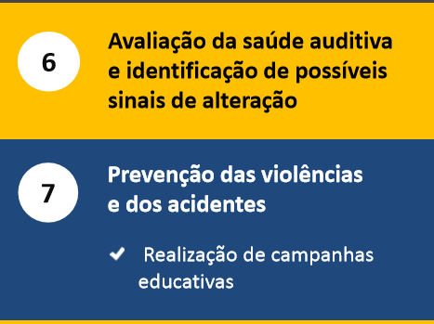

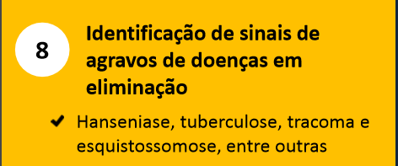

Slide 13
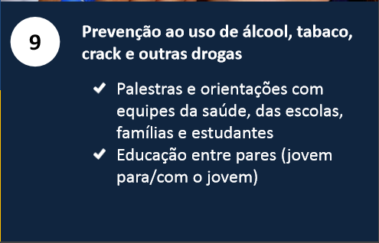
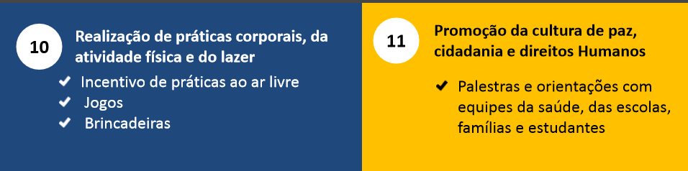

Slide 14
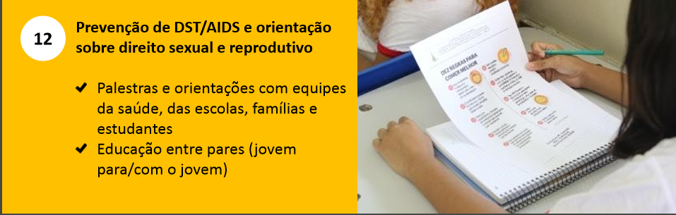

Slide 15
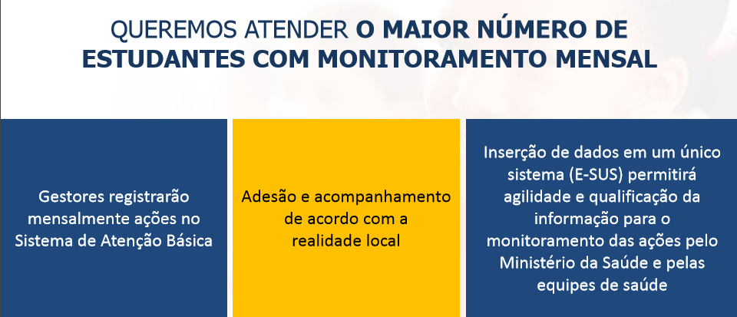

Slide 16
O Ciclo do PSE 2017/2018
Iniciou em janeiro de 2017;
Monitoramento das informações lançadas no e-SUS em novembro de 2017;
Após finalizado o primeiro ano do ciclo, a adesão será reaberta.

Slide 17
O Ciclo do PSE 2017/2018
Os municípios que desejarem, poderão acessar os dados da adesão inicial e realizar as seguintes modificações:
Incluir escolas. Neste caso, passando da faixa de alunos pactuada anteriormente, será recalculado o valor a receber para o segundo ano do ciclo.
Substituir escolas pactuadas no primeiro ano. Neste caso, se a faixa de alunos reduzir ou passar para uma faixa maior que a pactuada anteriormente, será recalculado o valor a receber para o segundo ano do ciclo.
Em hipótese alguma, escolas poderão ser retiradas sem a devida substituição por outra.
O ajuste na pactuação não é obrigatório.
Não haverá nenhuma penalidade para o município que não o fizer.

Slide 18
Semana Saúde na Escola
A mobilização “Semana Saúde na Escola” é uma iniciativa que integra o Programa Saúde na Escola (PSE).
Todos os anos, profissionais da saúde e educação se articulam para realizar ações de temas em destaque no país.
Desde 2015, a participação dos municípios na Semana Saúde na Escola é voluntária, não sendo necessário fazer a adesão.

Slide 19
O monitoramento
O monitoramento do PSE será realizado a partir das informações lançadas no e-SUS Atenção Básica;
O e-SUS AB é o único sistema de informação das ações do PSE;
O monitoramento será realizado apenas por esse sistema;
Todas as informações de ações do Programa devem ser inseridas por meio da FICHA DE ATIVIDADE COLETIVA;
Atenção: está em estudo a inclusão da produção autônoma do profissional da educação no SISAB. Esse ponto fica pendente e será resolvido na versão final do manual do PSE.

Slide 20
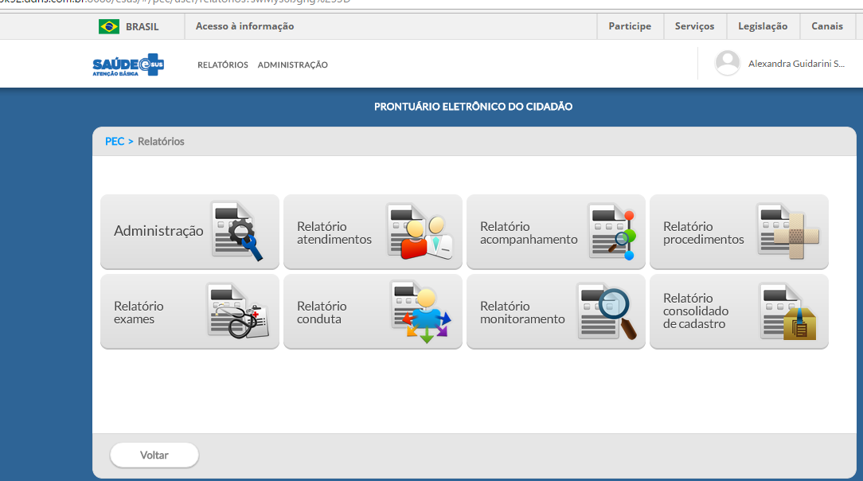
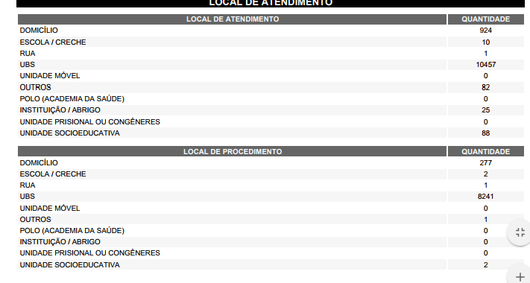
Relatórios do e-SUS

Slide 21
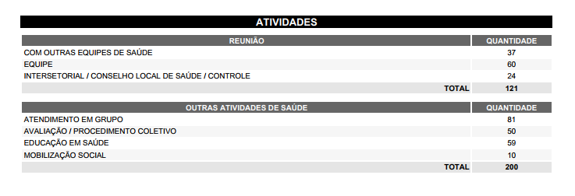
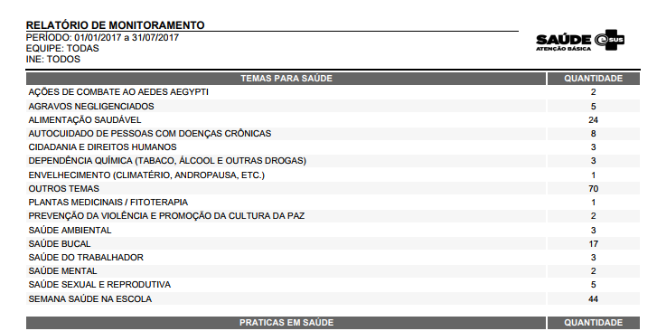
Relatório do e-SUS

Slide 22
Relatório do Processamento/
Validação – fichas válidas
As informações lançadas no e-SUS passam por 3 (três) estágios de validação, conforme Nota Técnica:
As validações realizadas são as seguintes:
Duplicidade do registro enviado: o registro recebido é processado e o sistema verifica se há duplicidade de dado. Havendo duplicidade, o dado é marcado como duplicado e não é contabilizado.

Slide 23
2. Data do atendimento: o dado precisa atender às três regras abaixo para ser contabilizado normalmente. A data da produção (atendimentos individuais, procedimentos, atividades coletivas etc.) deverá atender aos seguintes critérios:
Ser posterior a abril/2013, quando a primeira versão dos sistemas da estratégia e-SUS AB foi disponibilizada;
b. Ser anterior à data de envio;
c. Não ser anterior a 12 meses em relação à data de envio.

Slide 24
3. Validação das informações de profissionais, equipes e estabelecimentos:
O sistema verifica se o número do estabelecimento no Sistema de Cadastro Nacional de Estabelecimentos em Saúde (SCNES), o número do Identificador Nacional de Equipes (INE), o número do Cartão Nacional de Saúde (CNS) e o Código Brasileiro de Ocupações (CBO) do profissional estão válidos, considerando os dados disponíveis na base do Sistema do CNES referente à competência da produção e se existe vínculo único entre eles.

Slide 25
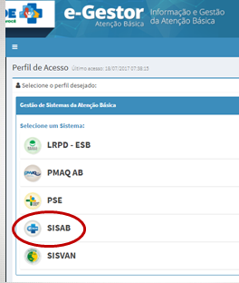
Isso significa que a quantidade de informações registradas no PEC do e-SUS necessariamente não corresponderá a quantidade validada no sistema e enviada ao banco nacional.

Slide 27
e-SUS
Todos os municípios do Brasil têm e-SUS, inclusive os com prontuário próprio;
Monitoramento mensal dos dados nos relatórios do PEC e dados no e-Gestor (SISAB);
Educação em saúde para conhecer como funciona o preenchimento das fichas do e-SUS (Telessaúde SC e DAB);
Atualização das novas versões do e-SUS;
Cuidados/precauções com as transmissões de dados, instalações/atualizações/backup PEC do e-SUS.

Slide 28
Função “Copiar Ficha de Atividade Coletiva”
O e-SUS tem a funcionalidade de “Copiar Ficha de Atividade Coletiva”, que auxilia na cópia de todas as informações registradas para um novo lançamento.
Assim, se foi realizada uma ação, por exemplo, de promoção da cultura de paz e direitos humanos com determinado grupo de estudantes e esse mesmo grupo participou de outra ação, como de combate ao Aedes, quem está lançando as informações no e-SUS resgata a ficha anterior, replica os registros e faz as alterações necessárias para identificar a atividade diferente que o mesmo grupo de estudante participou.

Slide 29
REGRAS PARA O MONITORAMENTO
O monitoramento do primeiro ano do ciclo utilizará dados registrados no SISAB de janeiro até a competência de novembro do mesmo ano.
Não haverá percentual mínimo de estudantes contemplados pela ação por escola. A escola pactuada deverá ser coberta pelas ações definidas no planejamento.

Slide 30
REGRAS PARA O MONITORAMENTO
O monitoramento dos dados será utilizado para aplicar as seguintes regras:
O município que não registrar nenhuma ação do PSE, permanecerá aderido ao ciclo, mas não fará jus ao incentivo financeiro no ano seguinte;
O município que registrar apenas um tipo de ação, mesmo com grande cobertura, permanecerá aderido ao ciclo, mas não fará jus ao incentivo financeiro no ano seguinte;

Slide 31
REGRAS PARA O MONITORAMENTO
3. O município que não registrar ações de combate ao mosquito Aedes aegypti – mesmo que contemplada as demais, permanecerá aderido ao ciclo, mas não fará jus ao incentivo financeiro no ano seguinte;
4. O município que registrar uma ou mais ações apenas em uma escola, tendo pactuado número superior de escolas, permanecerá aderido ao ciclo, mas não fará jus ao incentivo financeiro no ano seguinte.

Slide 32
MONITORAMENTO: INDICADORES
Nome do indicador: quantidade de tipos de ações realizadas, exceto Aedes Aegypti, por escola no conjunto das ações pactuadas, incluindo as adicionadas pelo município.
Unidade de medida: número inteiro (quantidade).
Objetivo: medir a variedade de ações realizadas por escola pactuada.
Cálculo do indicador: Quantidade de tipo de ação realizada por escola.
Resultado igual a zero, em todas as escolas, aplica-se a regra 1. Resultado igual a 1, em todas as escolas, indica que não houve variação de ações na escola. Aplica-se a regra 2.
Resultado maior que 1, em todas as escolas, indica que houve variação das ações nas escolas.

Slide 33
MONITORAMENTO: INDICADORES
Nome do indicador: cobertura das ações de combate ao mosquito Aedes Aegypti nas escolas pactuadas. Unidade de medida: percentual.
Objetivo: medir a cobertura das ações de combate ao mosquito Aedes Aegypti no total de escolas pactuadas.
Cálculo do indicador:
Nº de escolas pactuadas com registro da ação de combate ao mosquito Aedes Aegypti/ Nº de escolas pactuadas x 100
Percentual menor que 100%, aplica-se a regra 3.

Slide 34
MONITORAMENTO: INDICADORES
Nome do indicador: cobertura do PSE nas escolas pactuadas na adesão.
Unidade de medida: percentual.
Objetivo: medir a cobertura do PSE no total de escolas pactuadas na adesão.
Cálculo do indicador:
Nº de escolas com registro de ações do PSE /Nº de escolas pactuadas x 100
Resultado igual a zero, aplica-se a regra 1;
Resultado menor que 100%, aplica-se a regra 4.

Slide 35
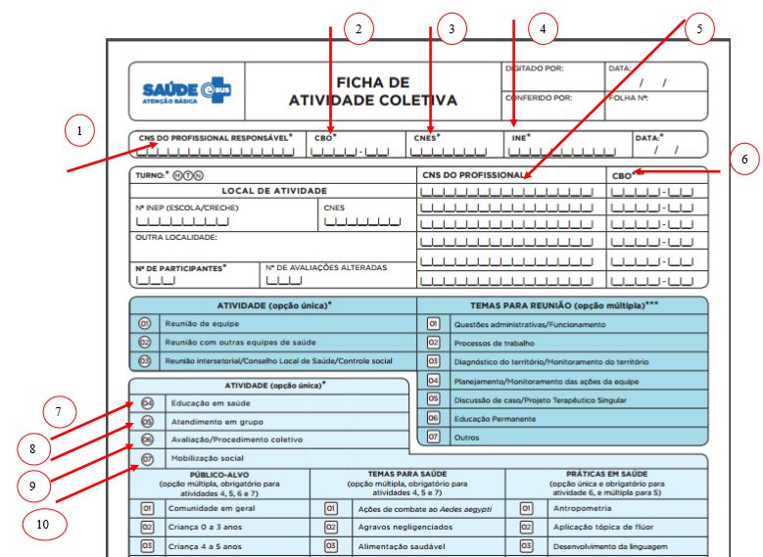
FICHA DE ATIVIDADE COLETIVA DO E-SUS
Deve ser utilizada apenas uma Ficha de Atividade Coletiva por ação realizada.

Slide 36
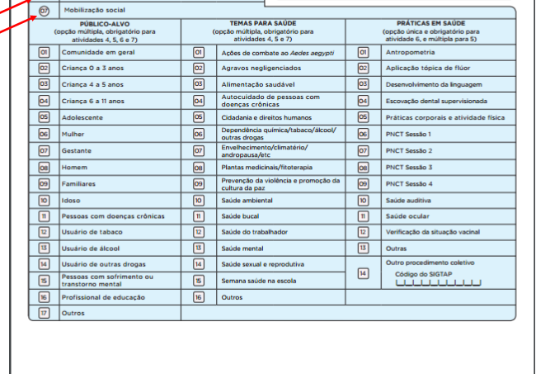
FICHA DE ATIVIDADE COLETIVA DO E-SUS

Slide 37
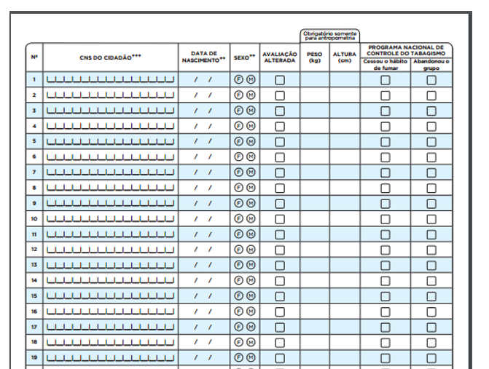
FICHA DE ATIVIDADE COLETIVA DO E-SUS

Slide 38
Perguntas e Respostas

Slide 39
Avalie a webpalestra de hoje:
https://goo.gl/forms/xSMaKlFM6l9IFS652

